Slide 2
পদার্থবিজ্ঞান
দশম শ্রেণি
দ্বাদশ অধ্যায়
তড়িতের চৌম্বক ক্রিয়া
মো: আহসান হাবিব
সহকারি শিক্ষক (বিজ্ঞান)
বুরুজবাগান উচ্চ বালিকা বিদ্যালয়
নাভারন,শার্শা, যশোর।
Email: ahsan5432@gmail.com

Slide 3
এখানে কোন ধরনের শক্তি ব্যবহার হয়েছে?
বেলটি কীভাবে বাজছে?
Notes:
এই স্লাইডে ভিডিও দেখিয়ে প্রশ্নোত্তরের মাধ্যমে(যেমন বেলটি কীভাবে বাজছে?) শিক্ষার্থীদের মনোযোগ আকর্ষণ করে আজকের পাঠের মানসিক পরিবেশ তৈরির চেষ্টা করা হয়েছে। তবে বিষয় শিক্ষক ভিন্ন উপায়েও এ কাজটি করতে পারেন।

Slide 4
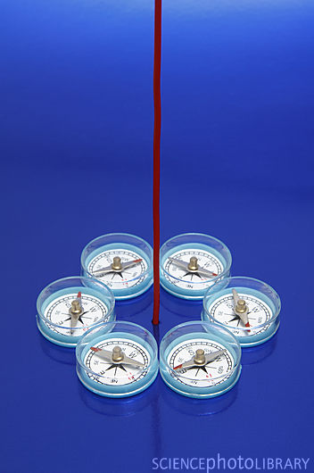
তড়িতের চৌম্বক ক্রিয়া
Notes:
এই স্লাইডটি শিরোনাম লেখাসহ পাঠ ঘোষণার জন্য রাখা হয়েছে।

Slide 5
শিখনফল
এ পাঠ শেষে শিক্ষার্থীরা…
তড়িৎ প্রবাহের চৌম্বক ক্রিয়া বর্ণনা করতে পারবে
সলিনয়েডের কাজ ব্যাখ্যা করতে পারবে
তড়িৎ চুম্বক কী তা ব্যাখ্যা করতে পারবে
তাড়িতচৌম্বক আবেশ ব্যাখ্যা করতে পারবে
Notes:
এই পাঠ শেষে অর্জিতব্য শিখনফলকে সামনে রেখে পাঠকে ধারাবাহিকভাবে পরিচালনার উদ্দেশ্যে এই স্লাইডটি রাখা হয়েছে।

Slide 6
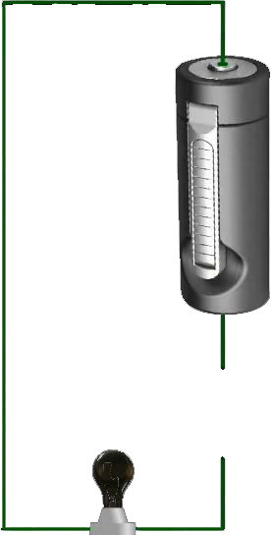
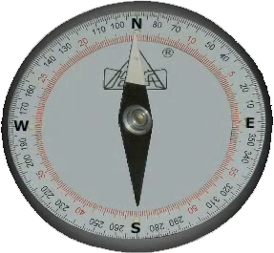
কম্পাসটির উপর একটি বিদ্যুৎ পরিবাহী তার স্থাপন করলে কী ঘটবে?
এই যন্ত্রটির নাম কী?
Notes:
এই স্লাইড থেকে প্রথম শিখনফল অর্জনের চেষ্টা করা হয়েছে। স্লাইডে উল্লেখিত উপকরণ ব্যবহার করে পরীক্ষার মাধ্যমে কাজটি করতে পারলে খুব ভালো হয়। যদি তা সম্ভব না হয় তা হলে প্রথমে স্লাইডে সংযুক্ত চিত্র ও পরবর্তী স্লাইডের ভিডিওটি দেখিয়ে উল্লেখিত প্রশ্নটি করে শিক্ষার্থীদের কাছ থেকে উত্তর বের করে আনার চেষ্টা করতে পারেন। তবে বিষয় শিক্ষক ইচ্ছে করলে অন্যকোনো যুক্তিযুক্ত উপায়েও একাজটি করতে পারেন।

Slide 7
এবার দেখো কম্পাসটির উপর একটি বিদ্যুৎ পরিবাহী তার স্থাপন করলে কী ঘটে
Notes:
এই স্লাইডে প্রথম শিখনফল অর্জনের চেষ্টা অব্যাহত রয়েছে। । স্লাইডটি দেখানোর পূর্বে হাতে কলমে কাজটি করে দেখাবেন।

Slide 8
এ ধরনের ঘটনা কেনো ঘটে?
এখানে চৌম্বকক্ষেত্রের সৃষ্টি হয়েছে।
এখানে চৌম্বকক্ষেত্র ছিল না।
Notes:
এই স্লাইডটিতে তাড়িৎ চুম্বক কী তা ব্যাখ্যা করা হয়েছে। বিষয় শিক্ষক ইচ্ছে করলে স্লাইডে উল্লেখিত প্রশ্নগুলো মুছে দিয়ে নিজেই প্রশ্নগুলো করে শিক্ষার্থীদের কাছ থেকে উত্তর বের করে আনার চেষ্টা করতে পারেন।

Slide 9
এবার দেখো বিদ্যুৎ প্রবাহ দিকের সাথে চৌম্বকক্ষেত্রের সম্পর্ক
Notes:
এই স্লাইডে বিদ্যুৎ প্রবাহ দিকের সাথে চৌম্বকক্ষেত্রের সম্পর্কদেখানোর চেষ্টা করা হয়েছে। । স্লাইডটি দেখানোর পূর্বে হাতে কলমে কাজটি করে দেখাবেন।

Slide 10
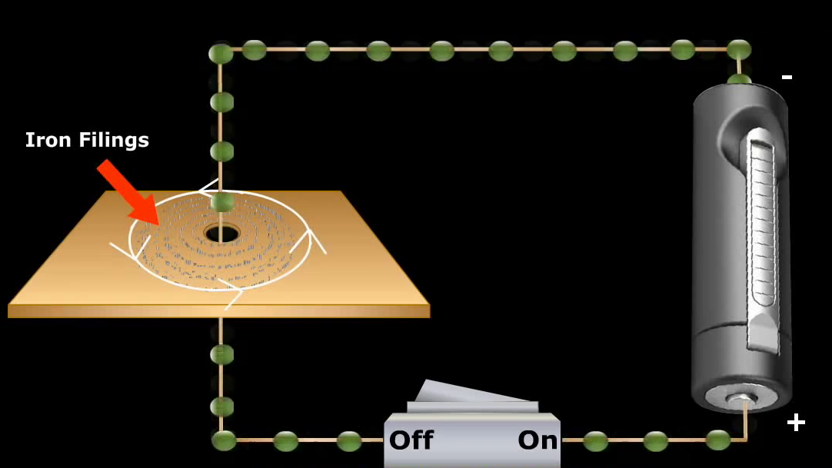
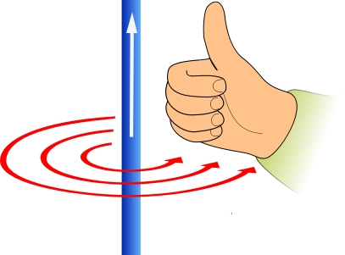
এবার দেখো বিদ্যুৎ প্রবাহ দিকের সাথে চৌম্বকক্ষেত্রের সম্পর্ক
বিদ্যুৎ কোন দিকে প্রবাহিত হচ্ছে?
লোহার গুড়া কোন দিকে ঘুরছে?
এ ধরনের ঘটনাকে আমরা হাতের আঙ্গুলের
সাথে তুলনা করে ব্যাখ্যা করতে পারি?
Notes:
এই স্লাইডে বিদ্যুৎ প্রবাহ দিকের সাথে চৌম্বকক্ষেত্রের সম্পর্কদেখানোর চেষ্টা করা হয়েছে।

Slide 11
এবার দেখো কীভাবে তড়িৎপ্রবাহের চৌম্বক ক্রিয়াকে কাজে লাগানো যায়।
Notes:
এই স্লাইডটিতে সলিনয়েড এবং তাড়িৎ চুম্বক কী তা ব্যাখ্যা করা হয়েছে। বিষয় শিক্ষক ইচ্ছে করলে স্লাইডে উল্লেখিত প্রশ্নগুলো মুছে দিয়ে নিজেই প্রশ্নগুলো করে শিক্ষার্থীদের কাথেকে উত্তর বের করে আনার চেষ্টা করতে পারেন। স্লাইডটি দেখানোর পূর্বে হাতে কলমে কাজটি করে দেখাবেন।

Slide 12
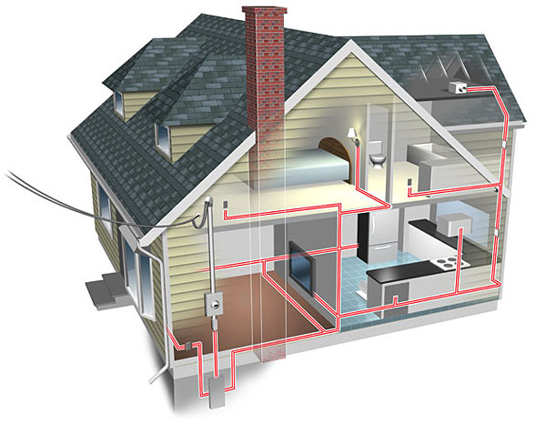
জোড়ায় কাজ
তড়িৎপ্রবাহের চৌম্বক ক্রিয়া এবং তাড়িত চুম্বক কাকে বলে?

Slide 13
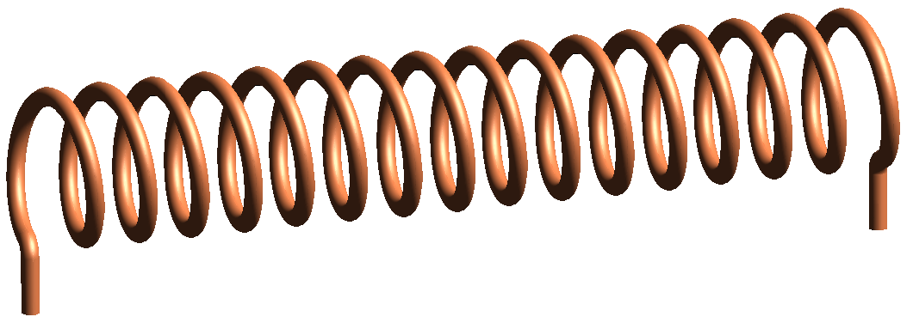
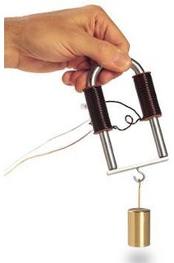
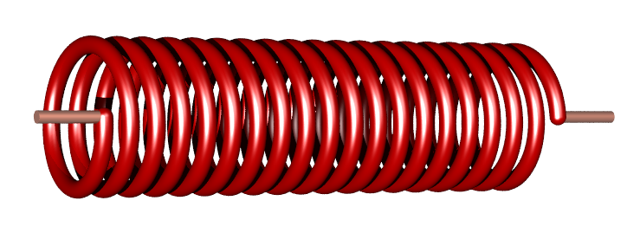
তাড়িতচুম্বকের সবলতা বাড়ানো যায় কীভাবে?
তাড়িৎ প্রবাহ বাড়িয়ে
কোনটি শক্তিশালী চুম্বক তৈরি করবে?
Notes:
এই স্লাইডটিতে তাড়িতচুম্বকের সবলতা বাড়ানো যায় কীভাবে তা ব্যাখ্যা করা হয়েছে। বিষয় শিক্ষক ইচ্ছে করলে স্লাইডে উল্লেখিত প্রশ্নগুলো মুছে দিয়ে নিজেই প্রশ্নগুলো করে শিক্ষার্থীদের কাছ থেকে উত্তর বের করে আনার চেষ্টা করতে পারেন।

Slide 14
কোনো তারকুণ্ডলীর নিকট স্থায়ী চুম্বক স্থাপন করলে কী ঘটে?
Notes:
এই স্লাইডটিতে কোনো তারকুণ্ডলীর নিকট স্থায়ী চুম্বক স্থাপন করলে কী ঘটে অর্থাৎ তাড়িতচৌম্বক আবেশ কী তা ব্যাখ্যা করার চেষ্টা করা হয়েছে।। স্লাইডে উল্লেখিত ভিডিও এর উপকরণ ব্যবহার করে পরীক্ষার মাধ্যমে কাজটি করতে পারলে খুব ভালো হয়। তা সম্ভব না হলে বিষয় শিক্ষক ইচ্ছে করলে স্লাইডে উল্লেখিত ভিডিওটি দেখানোর সাথে সাথে বর্ণনা করলে ভালো হয়। তবে তাড়িতচৌম্বক আবেশ কী তা শিক্ষার্থীদের কাছ থেকে উত্তর বের করে আনার চেষ্টা করতে পারেন।

Slide 15
দলগত কাজ
পরিবর্তনশীল চৌম্বকক্ষেত্রের প্রভাবে তার কুণ্ডলীর ভিতর দিয়ে কেন বিদ্যুৎ প্রবাহিত হয় ব্যাখ্যা কর।

Slide 16
মূল্যায়ন
তাড়িতচৌম্বক ব্যবহার করা হয়-
(i) বৈদ্যুতিক ঘন্টায়
(ii) বৈদ্যুতিক বাল্বে
(iii) ক্রেন তৈরিতে
নিচের কোনটি সঠিক?
(ক) i , iii
(খ) i , ii
(গ) i , ii, iii
(ঘ) ii , iii
তাড়িতচৌম্বক আবেশের উপর ভিত্তি করে কী তৈরি করা হয়?
(ক) তড়িৎ মোটর
(খ) জেনারেটর
(গ) ট্রান্সফরমার
(ঘ) বৈদ্যুতিক বাল্ব
Notes:
পাঠটি সম্পর্কে সার্বিকভাবে জানার জন্য মূল্যায়নের ব্যবস্থা করা যেতে পারে। তবে বিষয় শিক্ষক ইচ্ছে করলে নিজের মত করে অন্য কোনো যুক্তিযুক্ত উপায়ও অবলম্বন করতে পারেন।

Slide 17
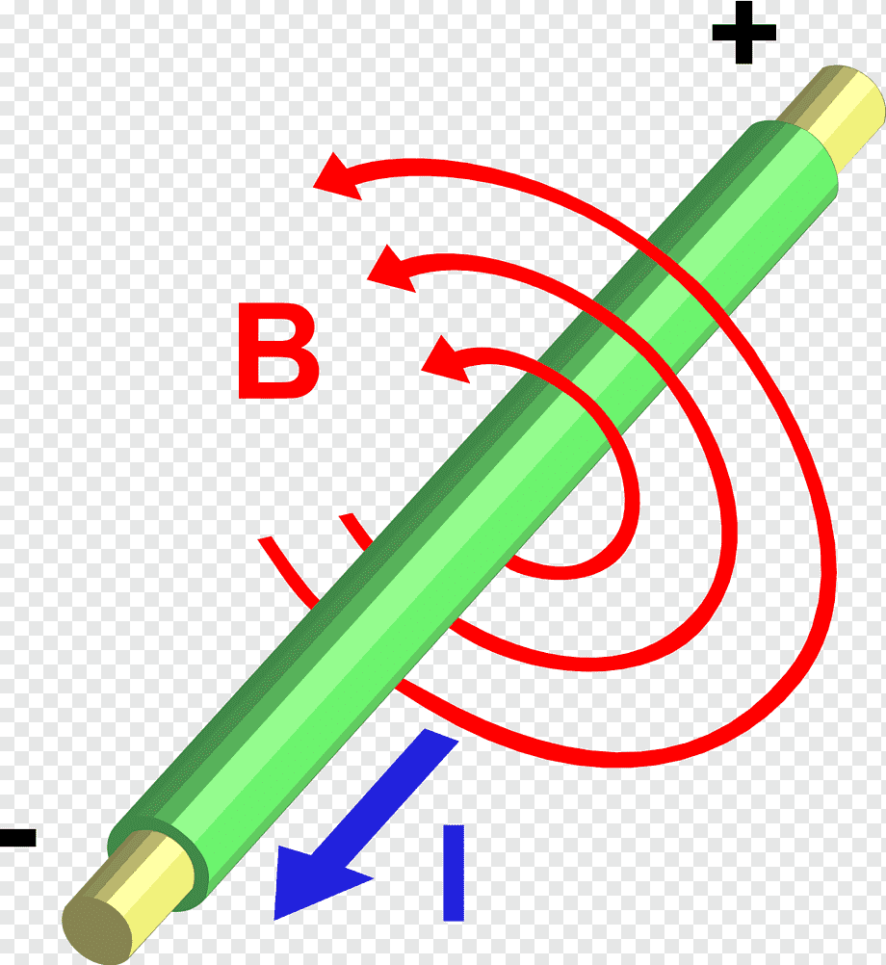
বাড়ির কাজ
বিদ্যুৎ প্রবাহ দিকের সাথে চৌম্বকক্ষেত্রের সম্পর্কের অনুরূপ চিত্র একে আনবে।

Slide 18
ধন্যবাদ

